Slide 1

工作汇报
研究方向：数字模拟人
汇报人：李亚慧 指导老师：余银峰

Slide 2


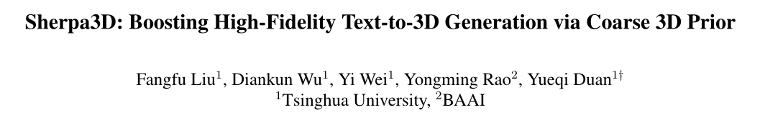
Sherpa3D
CVPR 2024
Sherpa3D:通过粗略的3D先验提升高保真文本到3D生成

Slide 3
Sherpa3D
CVPR 2024
现存问题：
1. 由于3D数据有限，其生成高质量和多样化3D内容的能力受到限制；
2. 2D提升方法由于固有的视角不可知的模糊性，导致了严重的多面性问题，即文本提示无法提供足够的指导来学习一致的3D结果。

Slide 4
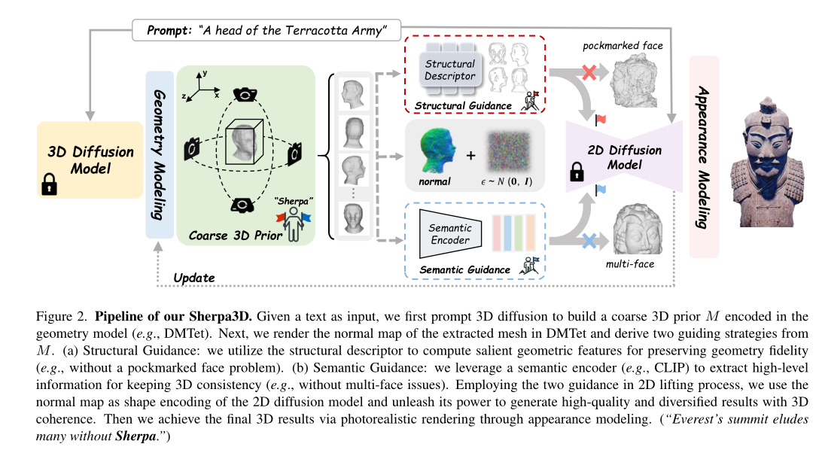
Sherpa3D
CVPR 2024

Slide 5
Sherpa3D
CVPR 2024
method overview：
第一个挑战是在2D转3D的过程中，容易出现多个面部的情况；第二个挑战是仅使用2D扩散模型时，可能生成的几何结构不稳定；第三个挑战是引入3D扩散模型作为先验时，需要平衡2D和3D扩散模型在整个优化过程中的作用权重。
首先通过3D扩散模型生成一个粗略的3D先验，然后将3D先验投影成不同的侧面图像，接着，使用结构引导和语义引导来辅助2D提升过程。结构引导利用3D先验引导后续的2D提升过程，避免出现结构不良的几何现象；语义引导则通过3D先验提供正面、背面和侧面的语义信息，从而缓解多面问题。最后，本文提出了一个分步退火策略（Step Annealing Strategy），在整个优化过程中平衡2D和3D扩散模型的作用。

Slide 6

Sherpa3D
CVPR 2024
粗3D先验：
为了保留粗略3D先验的结构，本文采用了一个简单的边缘提取算子来描述其轮廓。
具体来说，给定文本提示y，首先使用3D扩散模型G_{3D}（Shap-E）生成3D结果M0，并采用MLP查询沿规则网格的每个顶点的SDF值。接着，从M0抽取一个点集P = {pi∈R3}，其SDF值为{SDF (pi)}。对于每一个pi, DMTet网络F可以预测SDF值s(pi)，并通过以下方式预测一个位置偏移量∆pi:
其中θ为网络F的参数。

Slide 7


Sherpa3D
CVPR 2024
结构指导：
给定当前带有参数θ编码粗3D先验M的DMTet网格F，应用可微渲染器fn（nvidiffrast）来生成一组法线映射N = {ni|ni = fn(Fθ, ci), i = 1，…N}，其中ci为在球坐标下随机采样的摄像机位置。为了提取显著的几何结构特征，首先使用核标准差为σ的高斯滤波器减小噪声影响，得到{σ(ni)}，通过梯度构建一个几何描述符集{Gσ(ni)}：
在整个2D提升过程中，应遵循如下结构指导：

Slide 8

Sherpa3D
CVPR 2024
语义指导：
结构指导从粗糙的3D先验中提取低级几何感知，而语义指导则提取高级特征以实现3D一致性。首先将预训练的CLIP模型作为语义编码器ψ应用于在法向集N，并获得语义特征映射Nc = {ψ(ni)}，证明可以有效捕获面部表情或视图类别等语义属性。按照上面的表示法，用余弦相似度定义语义指导:
采用此指导确保在整个2D提升优化过程中，不同的视图保留固有的高级信息。实验表明，该方法可以有效地缓解多面问题，保持3D内容在所有视角下的语义合理性。

Slide 9


Sherpa3D
CVPR 2024
分布退火策略：
在2D提升优化之前结合了从粗糙3D中获得的结构和语义指导，以便它可以产生具有多视图一致性的生动多样的对象。对于解纠缠几何建模，使用随机采样的法线贴图n作为输入，弥合了3D和2D扩散之间的差距。为了更新几何模型DMTet网络Fθ，使用Stable Diffusion作为预训练的2D扩散模型ϕ，并计算类似于SDS损失梯度：
此外，还引入了一种分步退火技术来平衡二维提升优化过程中三维引导的影响：
其中，ncur是当前epoch，{β, m, λ}是控制γ如何减小的超参数。

Slide 10
Sherpa3D
CVPR 2024
实验设置：
使用由三个隐藏层组成的MLP来近似Fθ和Tη。Adam优化器用于更新Fθ和Tη，初始学习率为1e−3衰减为5e−4。对于3D表示，使用DMTet分辨率为128的纹理网格来实现质量和生成速度之间的平衡。以固定半径为2.5,y轴FOV为45◦采样随机相机姿势，方位角为[- 180◦，180◦]，仰角为[- 30◦，30◦]。在三维扩散模型中加载Shap - e，二维扩散模型选择stabilityai/stable- diffusion -2-1base。λstruc设为10，λsem设为30，以平衡SDS损失的大小。

Slide 11
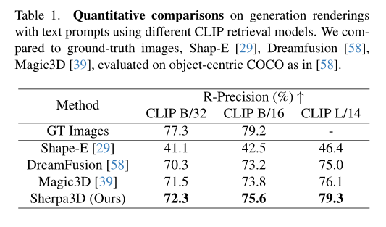
Sherpa3D
CVPR 2024

Slide 12
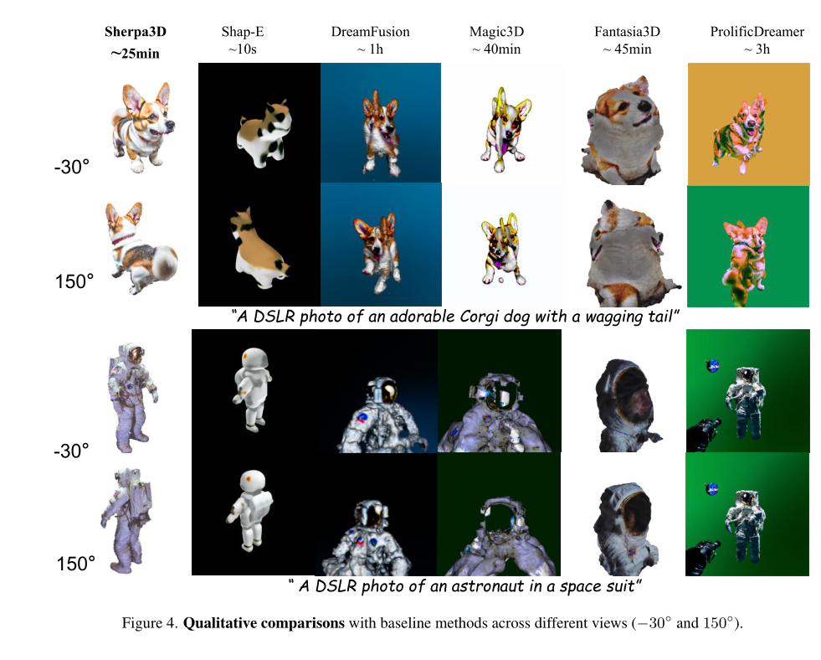
Sherpa3D
CVPR 2024

Slide 13
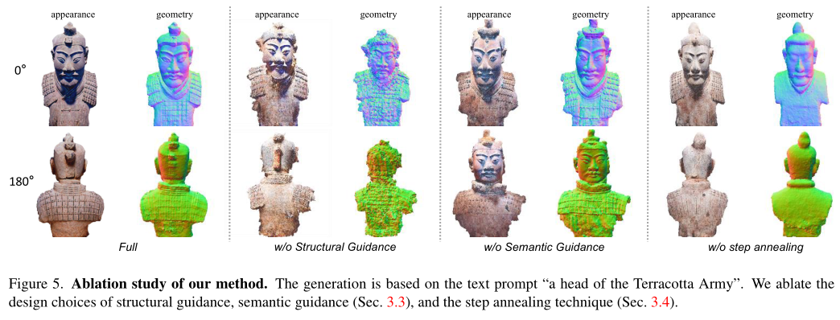
Sherpa3D
CVPR 2024

Slide 14
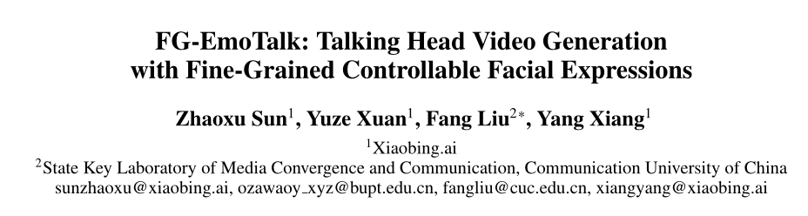
FG-EmoTalk
AAAI 2024
FG-EmoTalk：说话头视频生成与细粒度可控的面部表情

Slide 15
FG-EmoTalk
AAAI 2024
现存问题：
1. 深度生成模型极大改善了单镜头视频驱动的说话头生成，但很少有研究解决细粒度可控的面部表情编辑问题；
2. 现有的方法依赖于一组固定的预定义的离散情感标签，或者简单地从输入视频中复制表情，这是有局限性的，因为表情是复杂的，仅使用情感标签的方法无法生成细粒度的、准确的或混合的表情。

Slide 16
FG-EmoTalk
AAAI 2024
贡献：
1. 提出了一个端到端视频生成框架，通过集成面部AUs来控制肌肉群动作强度来实现表情编辑；
2. 提出了一种特征分解机制，将说话头特征分解为三个组成部分，即外观、姿势和表情。然后将隔离的表达式组件（pose,exp）与输入au结合起来，生成细粒度的表达式；
3. 提出了一种自监督网络训练策略，该策略具有精心设计的约束和两种新的损失，即外观损失和表达损失。

Slide 17
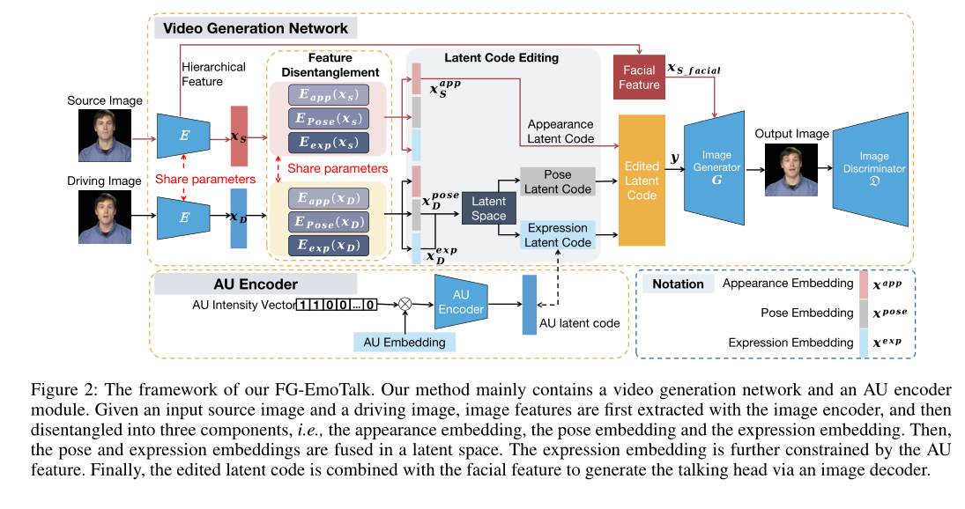
FG-EmoTalk
AAAI 2024
hierarchical facial feature

Slide 18


FG-EmoTalk
AAAI 2024
Video Generation Network：
给定输入源图像S和驱动视频D的一帧，首先使用图像编码器提取图像特征，并将图像特征分解为三个部分，即外观嵌入、姿态嵌入和表情嵌入。然后，在潜在空间中使用正交字典融合姿态嵌入和表情运动嵌入，二者进一步受到AU编码器模块的AU特性的约束。最后，将编辑后的由外观、姿态和表情信息组成的隐码与分层面部特征结合，通过图像生成器生成输出的说话头。

Slide 19
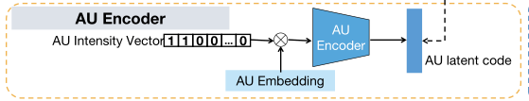
FG-EmoTalk
AAAI 2024
AU Encoder Module：
AU编码器模块与表情潜码结合进行面部表情细节控制。AU编码器模块的输入是一个AU强度向量，表示每个动作单元的类型和强度。首先将AU强度向量乘以相应的AU嵌入，并使用gate - gcn对输出进行编码，其中使用平均图池层提取图特征。在训练过程中，设置AU编码器模块的输出AU特征作为视频生成网络中表达潜码学习的监督。

Slide 20

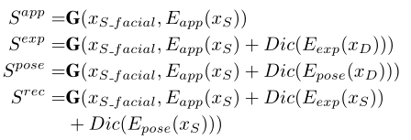
FG-EmoTalk
AAAI 2024
Self-Supervised Training Strategy：
除了生成目标图像S’外，在训练过程中还生成了以编辑后的隐码为条件的其他四幅图像，使用不同的隐码与输入源图像的面部特征xS_facial的组合来生成图像：(1)仅使用外观隐码生成的外观驱动图像Sapp；(2)由外观潜码和表情潜码生成的表情驱动图像Sexp；(3)由外观潜码和位姿潜码生成的姿态驱动图像sse；(4)仅由三种潜码组合生成的重构图像Srec

Slide 21
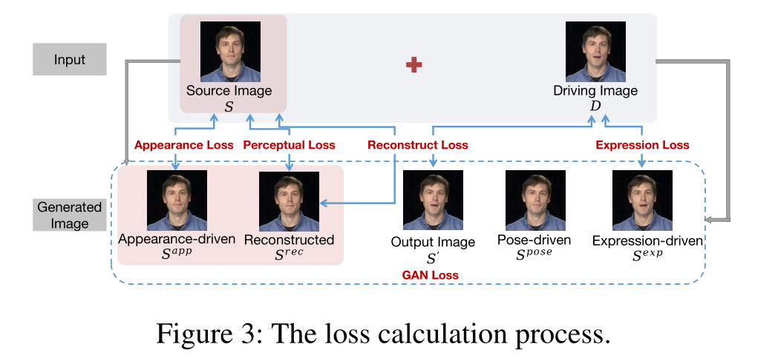
FG-EmoTalk
AAAI 2024

Slide 22
FG-EmoTalk
AAAI 2024
Datasets：
使用没有情感或AU注释的HDTF和CelebV-HQ 数据集来训练视频生成网络，从HDTF数据集中选择了2000个未出现在训练集中的视频，还从MEAD数据集中随机选择2000个视频进行测试，以验证FGEmoTalk的跨数据集泛化能力，所有视频都调整为512x512的分辨率。
使用DISFA数据集（收集了27名成人受试者的自发面部动作，并对每个受试者进行了4分钟即每秒20帧的视频记录，每一帧均由面部动作编码系统FACS编码器编码，并提供12个动作单位au的强度）来训练AU编码器模块，用于基于AU的表达式编辑。

Slide 23
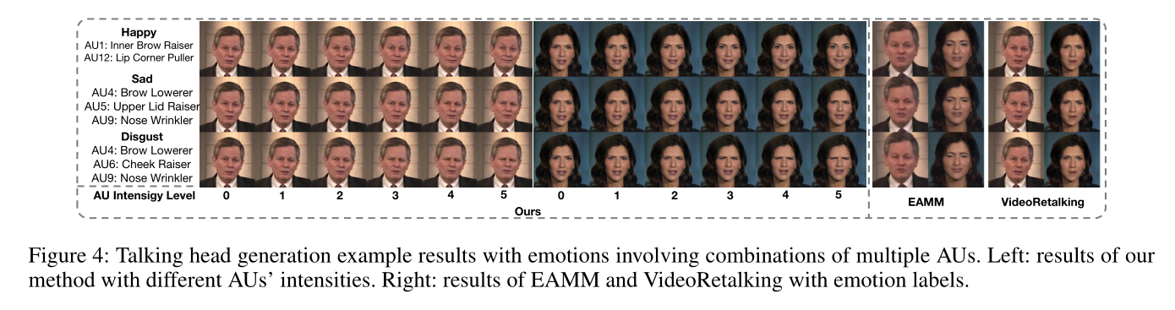
FG-EmoTalk
AAAI 2024

Slide 24
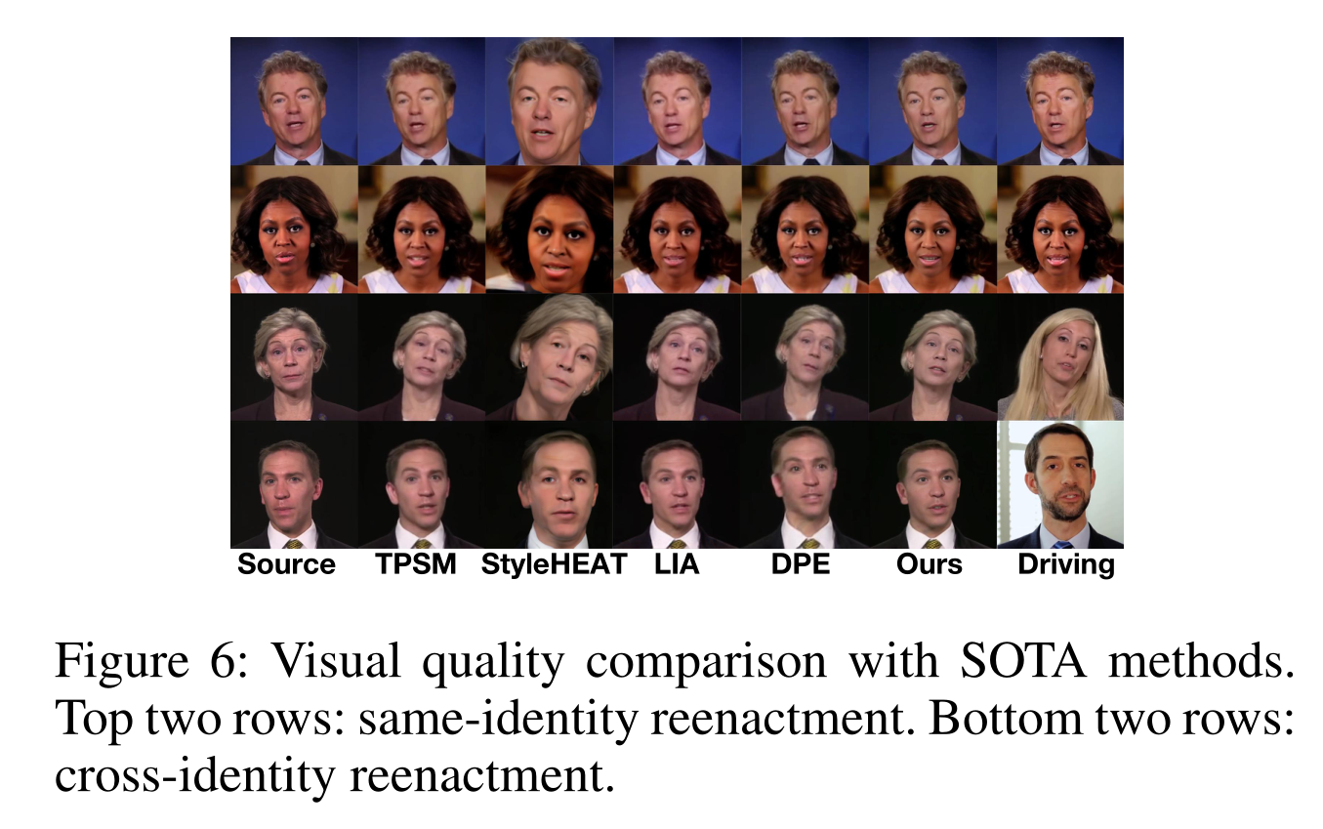
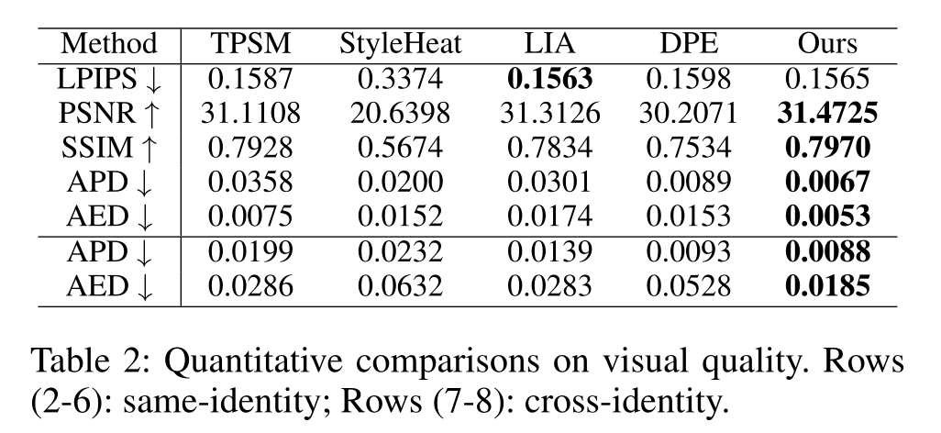
FG-EmoTalk
AAAI 2024

Slide 25
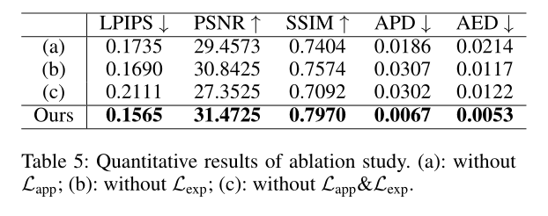
FG-EmoTalk
AAAI 2024

Slide 26
非常感谢您的阅览
Thank you very much for your reading.

